Slide 1
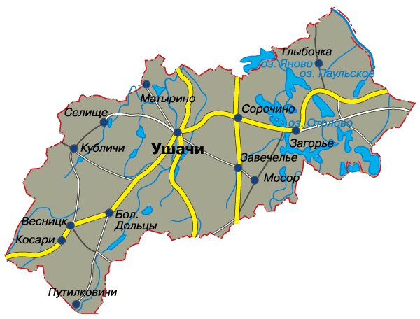
Ушачский район

Slide 2
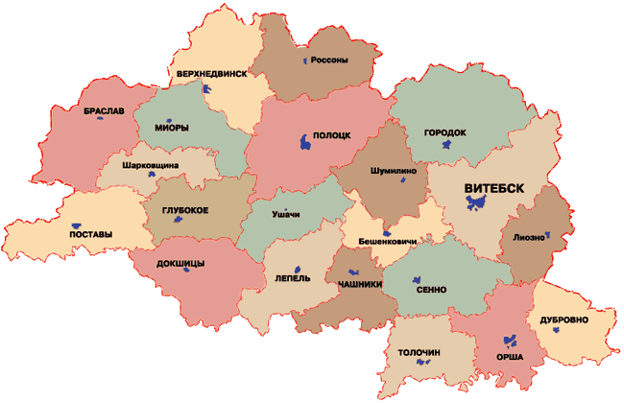
Географическое положение
Ушачский район расположен в центральной части Витебской области, граничит с Шумилинским, Бешенковичским, Лепельским, Докшицким, Глубокским и Полоцким районами. Площадь — 1,5 тыс. км². Протяженность с запада на восток - 65 км, с севера на юг - 30 км.
Большая часть района расположена в границах Ушачско-Лепельской возвышенности, северо-восточная часть - в границах Полоцкой низменности. Наивысший пункт - 239 м. над уровнем моря (в д. Гущинская Слободка Кубличского сельсовета), наиболее низкий - 127 м. (соответствует урезу воды в озере Яново).

Slide 3
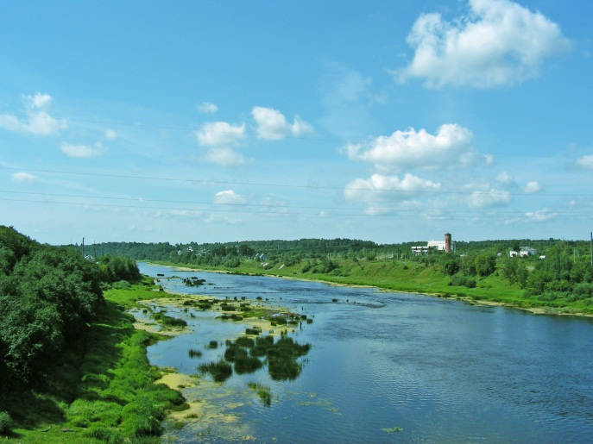
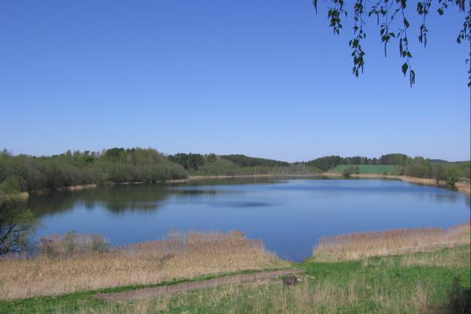
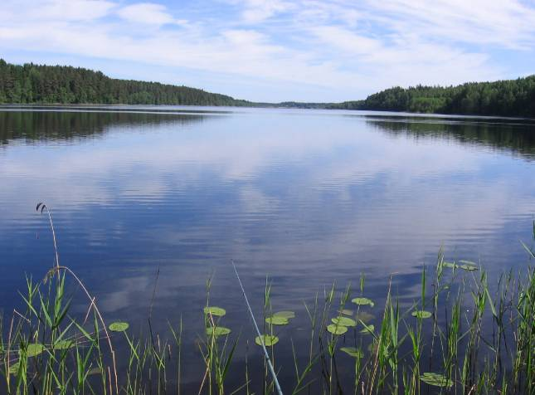
Характеристика водных ресурсов
Протекает 18 малых и средних рек, множество ручьев. Наибольшая река — Западная Двина с притоками Ушача и Дива; а так же реки Выдрянка и Крошенка. Реки относятся к Западно-Двинскому гидрологическому району, на крайнем юге к Вилейскому гидрологическому району. Густота естественной речной сети 0,45 км/км². Общая длина мелиоративной сети 4,4 тыс. км, в т. ч. отрегулированных водоприемников около 40 км, магистральных и подводных каналов 280 км, регулирующих каналов более 470 км. Под озерами около 10% площади района. Это 178 озёр, в том числе 5 площадью более 7,5 км². (Яново, Черствядское, Паульское, Отолово, Полозерье), которые входят в Ушачскую группу озер.

Slide 4

Реки
Западная Двина. Длина реки — 1020 км: 325 км приходится на Российскую Федерацию, 328 — на Белоруссию и 367 — на Латвию. По территории Ушачского района она протекает на протяжении 11 км, по северо-восточной границе. Западная Двина берёт начало в болотах около небольшого озера Корякино, Пеновского района Тверской области на Валдайской возвышенности. Площадь бассейна Западной Двины — 87,9 тыс. км².
Общее падение реки на территории Белоруссии составляет 38 м, плотность речной сети 0,45 км/км², озёрность — 3 %. Долина реки трапецеидальной формы, местами глубоко врезанная или невыразительная. Ширина долины в верхнем течении до 0,9 км, в среднем 1—1,5 км, в нижнем 5—6 км.

Slide 5
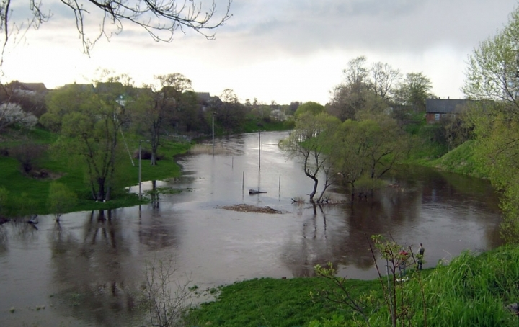
Ушача. берёт начало на территории Докшицкого района в Березинском биосферном заповеднике, протекает по территории Ушацкого и Полоцкого районов и впадает в Западную Двину около города Новополоцк. Длина реки составляет 118 км, площадь водосбора 1150 км² на территории Полоцкой низины, озёрность 3 %. Среднегодовой расход воды в устье 8 м/с, средний наклон водной поверхности 0,5 ‰. Русло Ушачи извилистое, шириной до 10 м в верхнем течении, до 40 м ниже озера Большое Исно. Долина реки ниже деревни Путилковичи явно выражена, до устья реки Альзиницы шириной до 1 км, ниже — 300—400 м. Берега крутые.

Slide 6
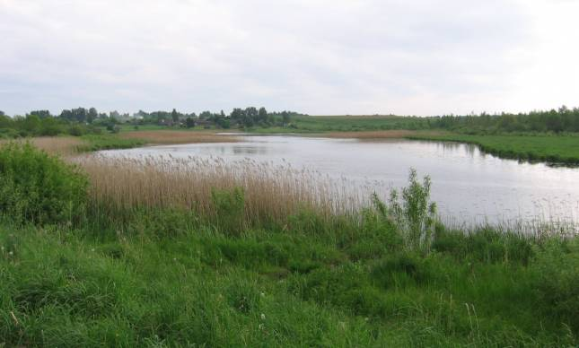
Дива. Озера Ушачской группы соединены рекой Дивой (в разных местах ее называют Туросянка, Туржец, Туровлянка), впадающей в Западную Двину. На эту голубую нить, как бусинки, нанизаны озера Урода, Отолово, Туроссы, Березовское, Паульское, Яново, Щаты, Гомель, Суя, Туровля. В реку Диву и названные озера сбрасывается вода из озер Липно, Мугирино, Полозерье, Любжинское, Женно, Веркудское, Черствятское и др. Озера, реки, протоки, мелиоративные каналы, созданные рукой человека, образуют сложную, паутинообразную систему.

Slide 7
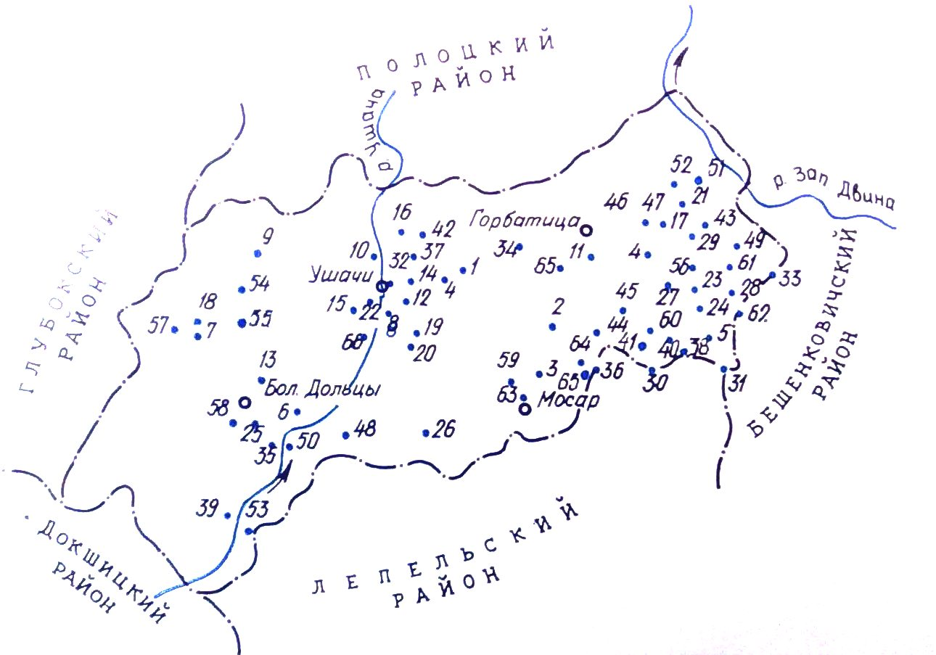
Озёра
В Ушачском районе более ста озер, которые занимают около 10 % его площади. Комплексно изучено 66. Озера различаются между собой величиной, способом образования, режимами водной массы, донными отложениями и т. д. Ледник покинул эту территорию 15—16 тыс. лет назад, поэтому рельеф водосбора, облик большинства озер, речных долин, ложбин стока молодой и еще хранит следы его деятельности. Формировались озерные котловины по-разному.
Карта изученных озёр Ушачского района

Slide 8
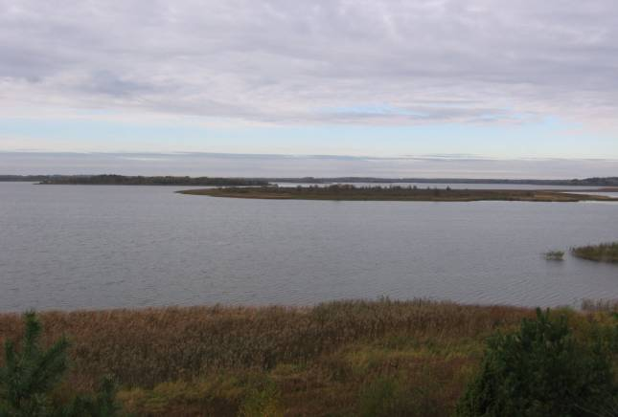
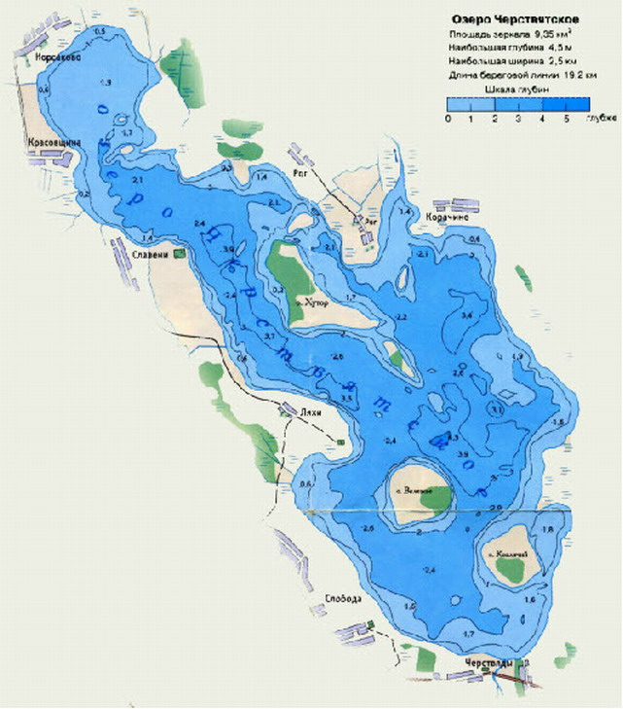
Черствятское. Самое крупное из водоемов Ушачской группы. Площадь зеркала 9,35 км². Озеро термокарстового происхождения, мелководное, со средней глубиной 2,2 м и максимальной 4,5 м. Котловина овальная, вытянутая с северо-запада на юго-восток. Береговая линия (19,2 км) относительно ровная, лишь в северо-западной части осложняется заливами и мысами. Склоны котловины почти на всем протяжении высокие (10—18 м), на коротких участках (восток и северо- восток) имеют абразионный характер. Площадь водосбора 162 км². Рельеф пологоволнистый, преобладают абсолютные высоты 140—150 м.

Slide 9
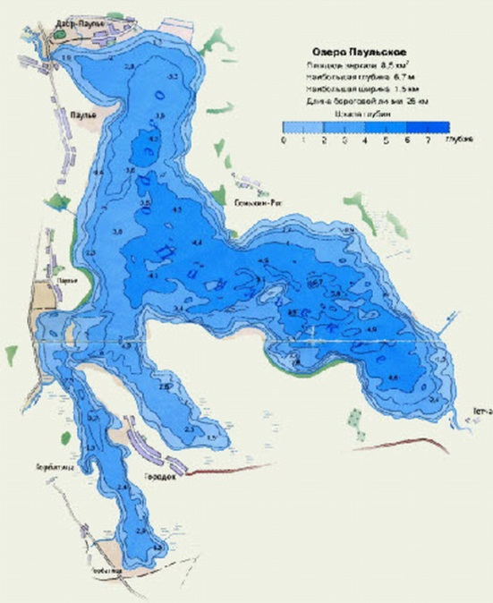
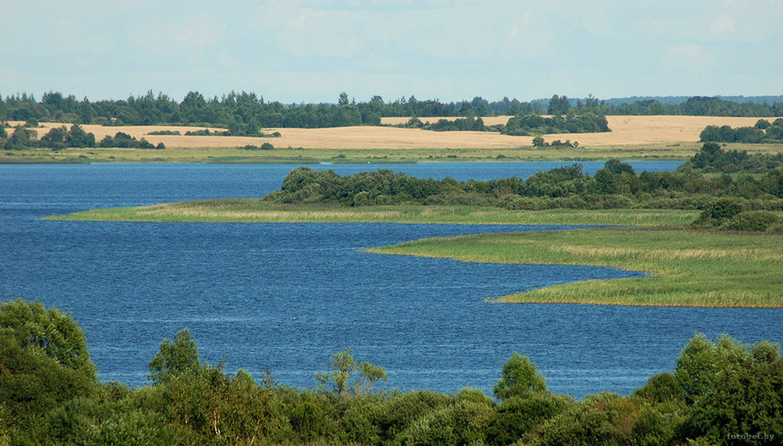
Паульское (Тетча). Относится к мелководным и хорошо проточным водоемам. Занимает центральную часть Ушачской озерной группы и дренируется рекой Дивой (Туровлянкой). Котловина плоская, открытая, с максимальной глубиной 5,5 м, вытянута с северо-запада на юго-восток (6,4 км). В южной части выделяются два узких, длинных залива и один остров. Рисунок береговой линии довольно сложен. Общая ее длина 2,5 км. Площадь зеркала 8,5 км². Склоны котловины высотой 6 –
8 м, сложены моренными суглинками с включением валунов.
Площадь водосбора 652 км2. Преобладает плосковолнистая равнина, сложенная моренным суглинком.

Slide 10
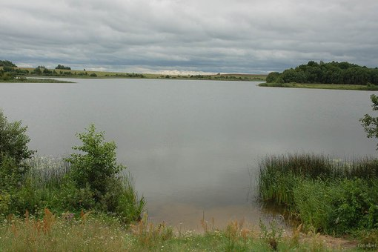
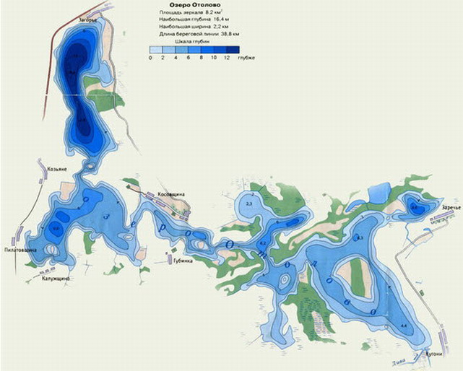
Отолово. Одно из крупных озер Ушачской группы. Площадь зеркала 8,2 км2. Принадлежит бассейну Дивы. Это неглубокий водоем (средняя глубина 3,5 м). Котловина относится к типу сложных, вытянута на 9,5 км почти в широтном направлении и только на западе близка к меридиональному. У озера сложный кружевной рисунок береговой линии, длина ее почти 40 км. Высокие гряды и возвышения сменяются участками низких заболоченных склонов. Наибольшей высоты (до 30—35 м) достигают склоны в северной и северо-западной части, здесь вдоль длинной оси озера тянется озовая гряда (Бабьи горы). Озеро расположено в центре бассейна Ушачских озер и служит приемником вод, текущих с юга. Площадь водосбора 318 км². Рельеф построен очень сложно.

Slide 11
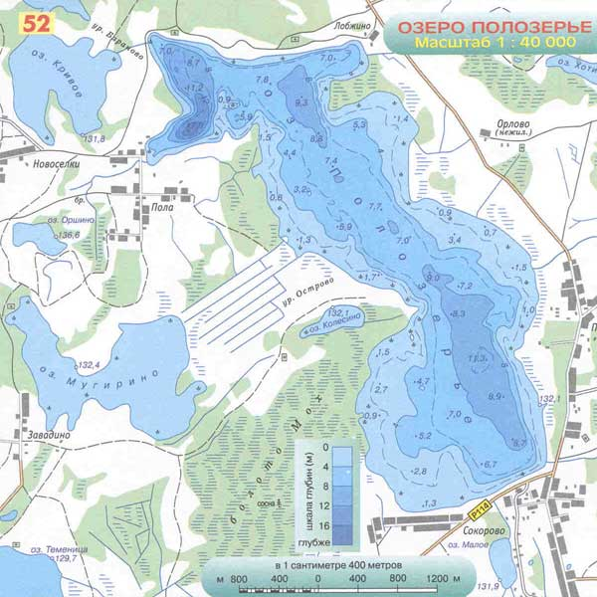
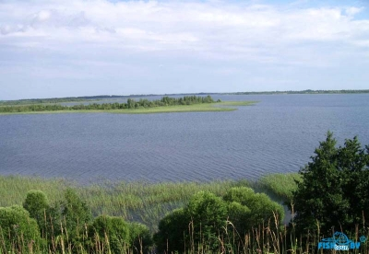
Полозерье. Размещено на границе Ушачского и Бешенковичского районов Витебской области. Принадлежит бассейну Дивы. Площадь зеркала 8 км². Среднеглубокое озеро. Котловина состоит на двух плесов (глубокого северного и южного) и вытянута с северо-запада на юго-восток. Береговая линия длиной 17,9 км в основном имеет простой рисунок, только в северной части осложнена заливами и мысами. Крутые северные и северо-западные склоны (высотой 5—8 м) дисгармонируют с общим плоским характером котловины. Площадь водосбора озера 30,9 км². Преобладают абсолютные высоты от 120 до 440 м и лишь в северной части они достигают 160 м. Рельеф плосковолнистый и крупнохолмистый.

Slide 12
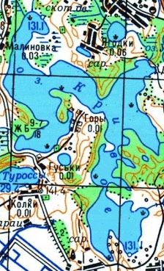
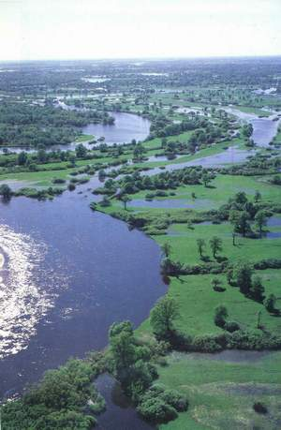
Кривое. Небольшое по площади, но глубокое, живописное озеро. Принадлежит бассейну реки Дивы. При площади 4,5 км² длина береговой линии свыше 20 км. Необычному рисунку котловины соответствует сложное строение ложа. Максимальная глубина (до 31,5 м) приурочена к северному (центр озера) и южному плесам. 20-метровые глубины отмечены в северо-западном и юго-западном плесах. Глубоководные впадины чередуются с мелководными (до 5 м) проливами — «усухами». Средняя глубина озера 9,6 м. Площадь водосбора 65,4 км². Поверхность крупнохолмистая и плосковолнистая с преобладанием абсолютных высот до 150 м.

Slide 13
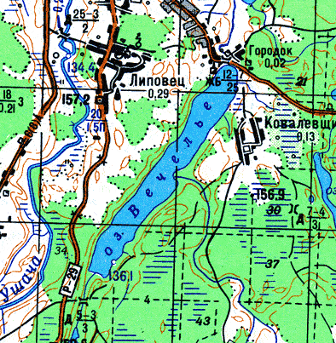
Вечелье. Расположено неподалеку от г. п. Ушачи Витебской области. Это глубокий водоем. Максимальная глубина почти 36 м. Площадь 1,36 км². Озеро занимает часть крупной ложбины, включающей в себя целый ряд водоемов: Борковщина, Должина, Вечелье, Волчо и ряд других. Соединяются они обычно сильно- заросшими протоками с очень малым расходом воды. В северо-восточной оконечности озера Вечелье начинается река Крошенка — правый приток Ушачи.
Учитывая морфометрические особенности котловины, следует сказать, что озеро Вечелье является слабопроточным водоемом. Смена всего объема воды происходит более чем за трехлетний период. Рельеф водосбора (площадь более 37 км²) среднехолмистый.

Slide 14
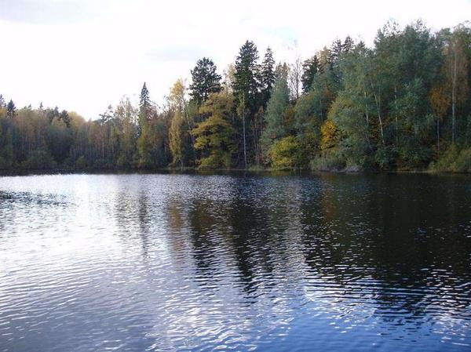
Троща. Этот водоем шестой по глубине в республике (38,2 м). Ложбинная котловина глубоко врезана в моренные суглинки и вытянута с северо-востока на юго-запад на 1,33 км. Береговая линия длиной 3,24 км, слабо изрезана. Склоны котловины крутые, до 20 м; к северу и югу они понижаются до 6—9 м. Площадь водосбора 24 км². Подводная часть котловины отличается узкой литоралью, которая лишь в отдельных местах расширяется до 70 м. Как правило, она песчаная, за исключением северо-востока и юга, где мелководье сложено сапропелями. Глубины до 2 м занимают около 16 % площади озера.

Slide 15
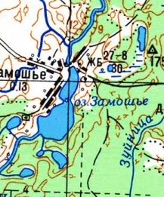
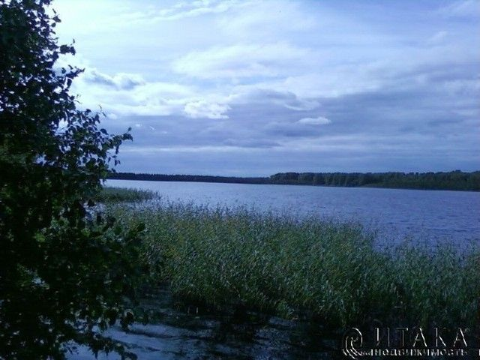
Замошье. Небольшое глубокое озеро. При площади 0,33 км² объем воды в нем более 3 млн. м3. Эворзионная котловина, имеющая в плане форму восьмерки, с максимальной глубиной 30,7 м и средней 9,3 м, вытянута в меридиональном направлении на 1,24 км. Береговая линия имеет простые очертания. Расположена котловина среди средне- и мелко- холмистой территории, сложенной моренными суглинками, супесями и песками. Крутые склоны, высотой 10—20 м, на юге понижаются до 5—7 м и становятся более пологими. Это хорошо проточный водоем, так как через него протекает река Ушача, впадающая на юго-западе и вытекающая на севере. На востоке в озеро втекает небольшой ручей. Учитывая значительную площадь водосбора (135,3 км²) и большие глубины, можно предположить, что в приходной части водного баланса большую роль играет поверхностный приток и подземные воды.

Slide 16
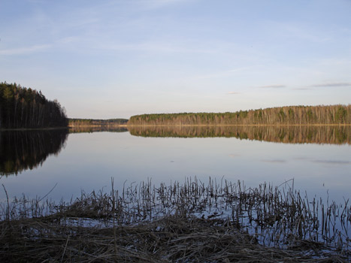
Полозно. Глубокий небольшой по площади (0,15 км²) водоем, окруженный со всех сторон смешанным лесом. В северной части из озера вытекает небольшой ручей, связывающий его с лежащим неподалеку озером Церковище. . Небольшой (всего 0,5 км2) водосбор мелкохолмистый, сложен песками и супесями и полностью покрыт лесом. Котловина округлой формы, с плавными очертаниями береговой линии. Берега высокие (30—80 см), обрывистые, песчаные, повсеместно поросли ольхой, лещиной, малинником. Подводная часть озерной чаши имеет воронкообразную форму с наибольшей глубиной (32,5 м) почти в центре водоема. Двухметровые глубины кончаются в 5—15 м от берега.

Slide 17
Охрана водных ресурсов
Благодаря ООПТ возможно обеспечить экологическое равновесие на территории, сохранить типы местообитания ценных и ресурсных видов растений и животных, разнообразие экосистем, сохранить природные объекты, важные для науки и образования. На территории Ушачского района расположен 1 заказник республиканского значения, 2 заказника местного значения и 5 памятников природы, в том числе 3 – республиканского и 2 – местного значения. Общая площадь особо охраняемых природных территорий составляет 1432,1 га или менее 1 процент от площади района, что недостаточно для обеспечения охраны ценных природных комплексов и экологической устойчивости охраняемых территорий.

Slide 18
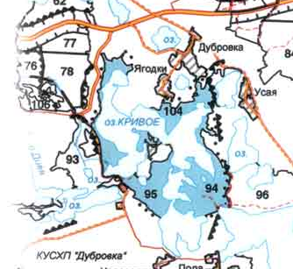
Гидрологический республиканский заказник «Кривое»
Площадь гидрологического республиканского заказника “Кривое” составляет 1110 га. Создан заказник для обеспечения охраны особо ценного для научных исследований одноименного озера.

Slide 19
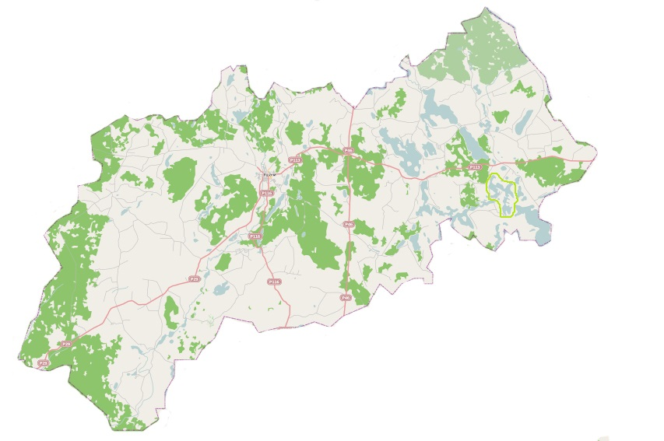
Гидрологический заказник местного значения «Глыбочанский»
Памятник природы республиканского значения валун (д. Глыбочка)
Биологический заказник местного значения «Черствятский»
Памятник природы республиканского значения валун (д. Сорочино)
Гидрологический республиканский заказник «Кривое»
Памятник природы местного значения родник «Барковщина»
Карта охраняемых территорий Ушачского района

Slide 20
Карта источников загрязнения Ушачского района
ОАО «Ушачский льнозавод»
ОАО ”Промкомбинат“
УКП ”Ушачский РКБО“
ЧУП «Ушачский коопзаготпром»
ЧУП «Ушачский овощесушильный завод»
Филиал «Ушачский» ЗАО «Витебскагропродукт»

